Slide 1



자리예매
PROJECT
양홍엽
JAVA GUI

Slide 2






Table of Contents
01
02
03
04
05
프로젝트 개요
프로젝트 수행 절차 및 방법
프로젝트 수행경과
시뮬레이션
자체평가
프로젝트 구현 내용
프로젝트 주제 및 선정 배경
프로젝트 개발 동기 및 목표 / 기획의도
프로젝트 구현 내용
프로젝트 수행 절차
활용 장비 및 재료
프로젝트 수행경과
일반 고객 이용시
관리자 이용시
자체 평가 의견

Slide 3
프로젝트 개요
PROJECT_Ch.02
1. 프로젝트 구현 내용
2. 프로젝트 주제 및 선정 배경
3. 프로젝트 개발 동기 및 목표 / 기획의도
4. 프로젝트 구현내용

Slide 4

02
프로젝트 팀 구성 및 역할
이름 | 역할 | 구현 내용
양홍엽 | 프로젝트 설계 및 DB 구축 | 자리예매, 로그인, 회원가입, 회원관리(수정, 삭제), 관리자 GUI , DB연동,

Slide 5


프로젝트 주제 및 선정 배경
준비한 기술 스택을 점검해볼 수 있는 주제
실제 비즈니스 환경에서의 응용 가능성
DB 연동과 GUI의 이동 이해

Slide 6
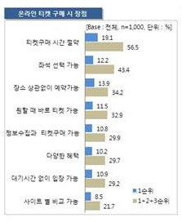
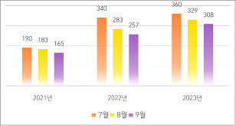
온라인 예매 장점
티켓판매의 매해 우 상향
온라인 예매의 장점과 편의성이 늘어남에 따라 이용 증가에
주제 선정

Slide 7
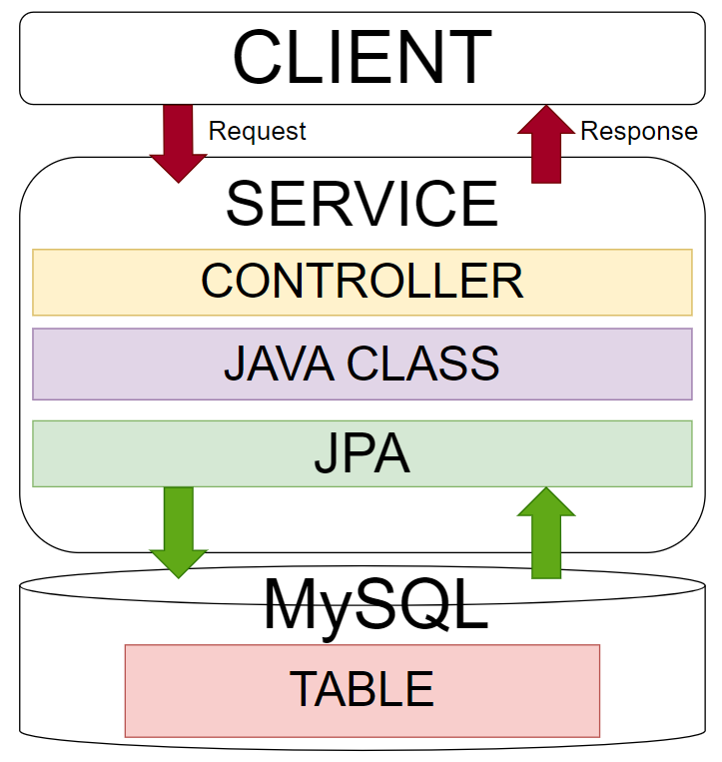
프로젝트 구조

Slide 8
수행 절차
및 방법
PROJECT
1. 프로젝트 수행 절차
2. 활용 장비 및 재료

Slide 9
03
프로젝트 수행 절차 및 방법
프로젝트 수행 절차
프로젝트 기획
2024.06.11
프로젝트 분석 및 화면 설계
2024.06.11
백 엔드 개발
2024.06.12~2024.06.13
테스트 및 버그 수정
2024.06.14~2024.06.15

Slide 10







활용 장비 및 재료
운영체제 통합 개발 환경
JDK 버전
DB
window 10 pro IntelliJ
JDK 22 MySQL (WorkBench 8.0)

Slide 11
프로젝트
수행경과
PROJECT
데이터 베이스 구성

Slide 12

04
프로젝트 수행경과
TABLE: 회원관리
No | Column Name | Data Type | Null | PK | FK | AI | Desc
1 | id | VARCHAR(45) | O |  |  |  | 아이디
2 | Password | VARCHAR(45) | O |  |  |  | 비밀번호
3 | Date | VARCHAR(45) | O |  |  |  | 생일
4 | Name | VARCHAR(45) | O |  |  |  | 이름
5 | tel | VARCHAR(45) | O |  |  |  | 전화번호
회원관리
회원 정보 담고 있는 테이블
자리예매
좌석예매 정보 담고 있는 테이블
TABLE: 자리예매
No | Column Name | Data Type | Null | PK | FK | AI | Desc
1 | 좌석번호 | VARCHAR(45) | X | O |  |  | 예약할 좌석번호
2 | 예약자ID | VARCHAR(45) | X |  |  |  | 예약자 ID

Slide 13
시뮬레이션
PROJECT

Slide 14
04
프로젝트 수행경과
고객 이용 흐름도
로그인
GUI
DB
조회
자리예매
GUI
DB
빈자리조회
DB
저장
회원가입
GUI
DB
저장

Slide 15
04
프로젝트 수행경과
관리자 이용 흐름도
회원관리
GUI
DB
회원
조회
DB
수정
삭제
로그인
GUI
Admin/amin
예약관리
GUI
DB
수정
삭제

Slide 16
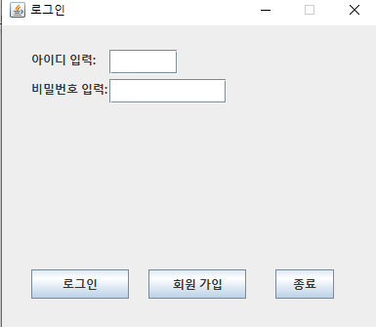
04
프로젝트 수행경과
메인 페이지 (상단, HEADER)
Description
1
아이디 비밀번호 입력
DB 조회 후 정보가 맞다면 로그인
회원가입 GUI 이동
GUI 및 콘솔 종료
2
3
4

Slide 17
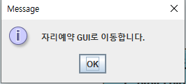
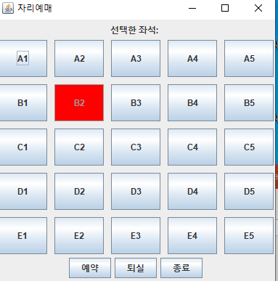
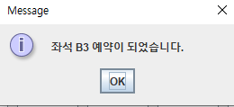
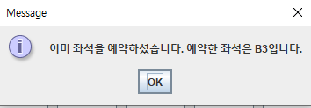
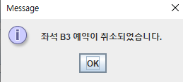
04
프로젝트 수행경과
1
로그인 GUI
2
Description
로그인 성공 자리예매GUI 노출
예약하고 싶은 좌석 선택
예약을 하지않았다면 예약 이미 예약을 했다면 퇴실
예약 성공 / 예약불가 / 퇴실 성공
3
4

Slide 18
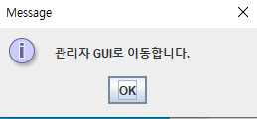
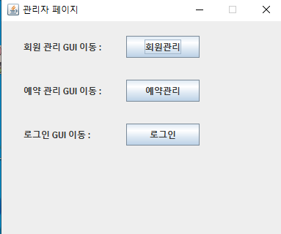
04
프로젝트 수행경과
관리자 GUI
1
Description
2
Admin/amdin 로그인 성공 후
관리자 GUI 이동
회원관리 GUI , 예약관리 GUI,
로그 인 GUI 이동 가능

Slide 19
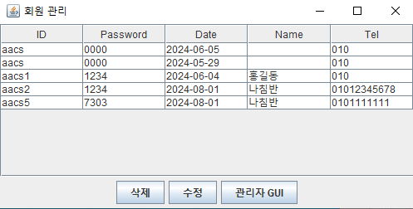
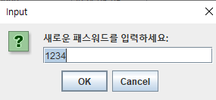
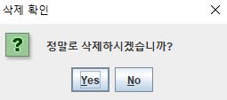
04
프로젝트 수행경과
관리자 – 회원관리 GUI
1
Description
회원관리 GUI 수정 , 삭제 하고싶은 회원 클릭
클릭 시 창 노출, 관리자 GUI 이동
수정 하고싶은 정보 수정 DB업데이트, 삭제 후 DB 삭제
2
3

Slide 20
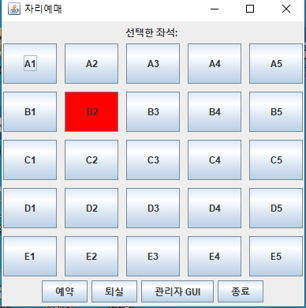
04
프로젝트 수행경과
1
관리자-자리예매 GUI
Description
관리자 –자리예매GUI 좌석선택
조건 없이 예약 퇴실 가능
예약 성공 / 퇴실 성공
2
3

Slide 21
자체평가
PROJECT

Slide 22
05
자체 평가
잘한 부분 / 아쉬운 점
양홍엽 | 양홍엽 – 8/10 자바를 GUI 디자인의 한계도 느꼇지만 JAVA 로직에 대해서 더 자세히 알게 되는 계기가 되었고 다른 프로젝트를 하더라도 로직 이해도 향상으로 더 발전된 프로젝트 개발을 할 수 있을 것 같습니다.

Slide 23
THANK YOU

